Slide 1
Удовлетворенность пользователя- показатель эффективности работы вузовской библиотеки
Власова Людмила Ивановна,
зав. отделом библиотечного маркетинга НТБ ТПУ

Slide 2
Политика НТБ в области качества
  Постоянное обеспечение студентов, сотрудников информационными ресурсами в их образовательной и научно-исследовательской деятельности
  Совершенствование информационно-библиотечных услуг
  Непрерывное улучшение качества услуг на основе эффективной обратной связи с пользователями

Slide 3
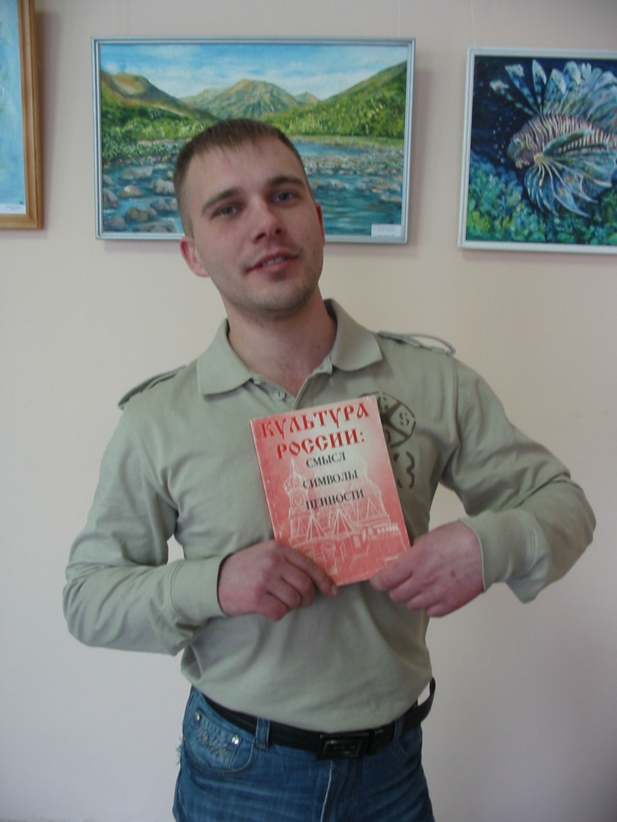
Инструменты качества
  Изучение и анализ потребностей студентов и сотрудников университета
  Информирование пользователей обо всех услугах и информационных ресурсах НТБ.
  Формирование позитивного общественного мнения о библиотеке
  Работа с обращениями пользователей для оценки их удовлетворенности

Slide 4
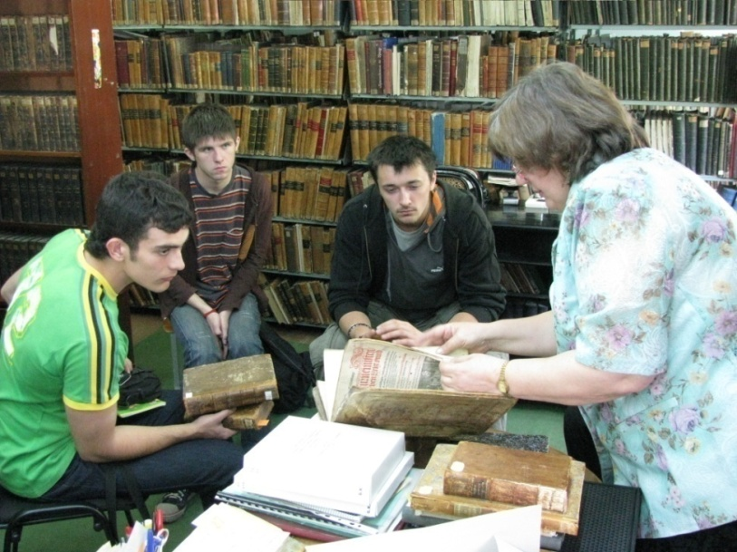
Формы работы с пользователем
Неделя факультета
День кафедры
Школа куратора
День профессиональной периодики
Репетиция летней сессии
«Профессорские чтения ТПУ» – информационное сопровождение
Работа с кадровым резервом
Индивидуальные и групповые консультации
Открытый урок –демонстрация возможностей

Slide 5
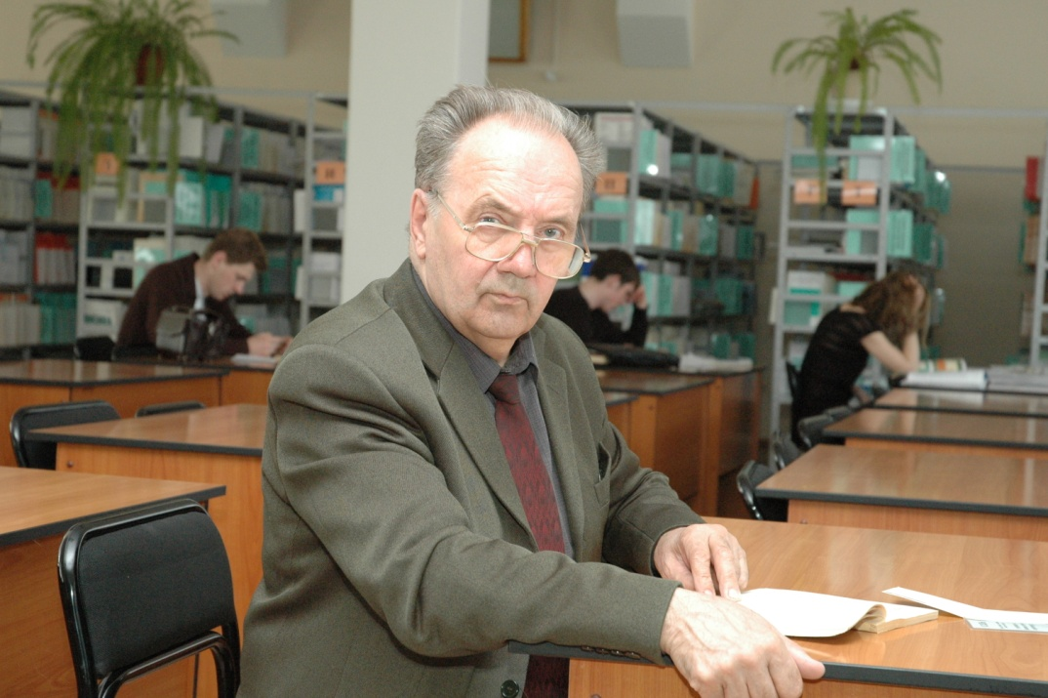
Исследование влияния преподавателей на использование библиотеки
Цели проведенного опроса:
оценка качества работы
изучение читательских предпочтений при использовании печатных и электронных материалов
выявление степени влияния преподавателей на использование студентами информационных ресурсов

Slide 6
Результаты исследования
Большинство преподавателей считает работу в НТБ неотъемлемой частью преподавательской работы
Библиотека полностью реализует свой потенциал в обучении студентов, но есть необходимость включить в свой курс информацию о ресурсах НТБ
Часть преподавателей не имеют навыков активного использования цифровых технологий
Самая востребованная услуга – консультация по поиску в электронном каталоге
Учебники и учебные пособия – источники наиболее ценной информации, затем – отечественная периодика, справочники и энциклопедии

Slide 7
Метод экспертной оценки
Применяется при организации комплексных мероприятий «Неделя факультета», «День кафедры»
Группой экспертов являются сотрудники кафедр
Оценка мероприятия по критериям:
  актуальность и своевременность темы
  логичность изложения
  доступность содержания
Оценка работы НТБ:
  инновационный подход
  пополнение фондов
  качество обслуживания
  комфортность
Пожелания кураторов дали возможность включить в план мероприятий экскурсии, консультации, семинары по обучению пользователей

Slide 8

День профессиональной периодики
Презентация новых изданий по охране труда
Электронная выставка одного журнала
Анализ использования журналов, выписываемых по заявке кафедры
Обсуждение статьи из журнала

Slide 9
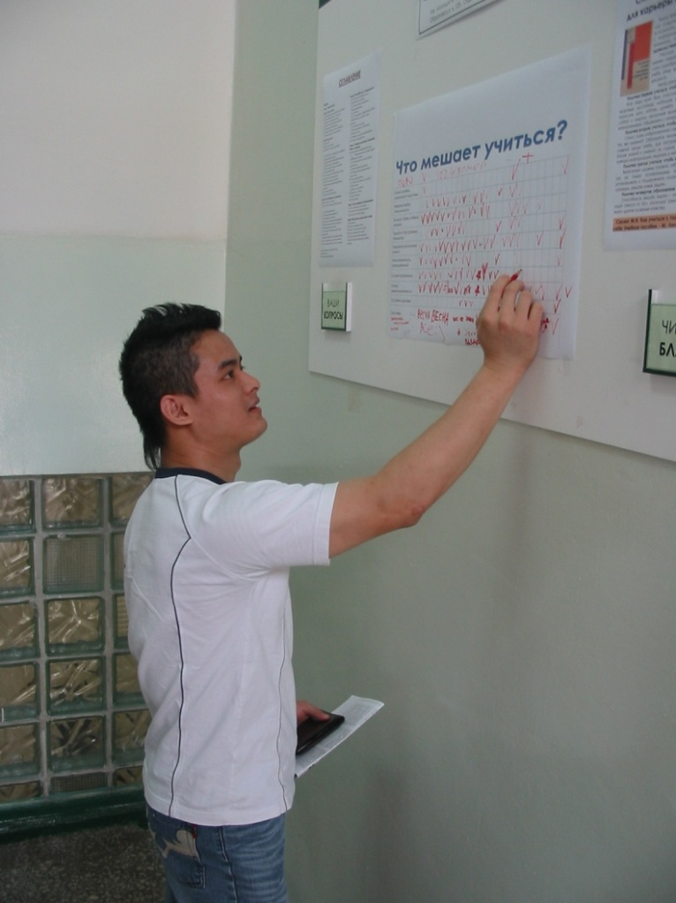
«Репетиция» летней сессии
«Что вам мешает учиться?» – опрос студентов
День химика для студентов и преподавателей ХТФ:
  комплекты рекламно-информационных материалов
  презентация электронных ресурсов по химии
  методика работы с БД
  примеры библиографического описания

Slide 10
«Профессорские чтения ТПУ»
Еженедельные лекции ведущих профессоров университета
Цели программы:
обеспечить формирование у слушателей интегрированных представлений о научных знаниях, достижениях техники, социальных и культурных ценностях
расширить научный кругозор
стимулировать развитие научной деятельности,
повысить уровень фундаментальной подготовки студентов, магистрантов и аспирантов

Slide 11
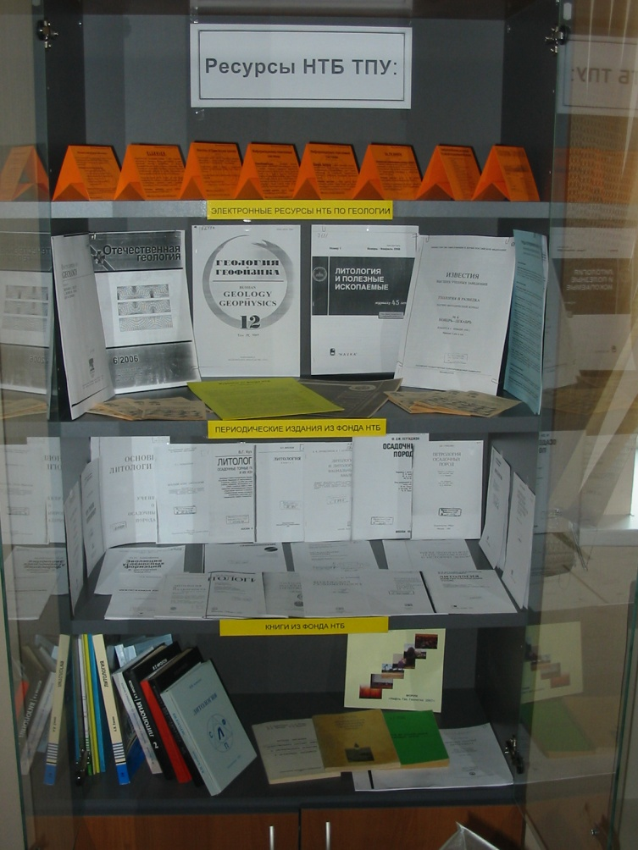
Информационное сопровождение
Списки литературы по тематике
Электронные выставки
Информационные листы
Закладки «Новинки по теме»
Раздаточный материал о библиотеке

Slide 12
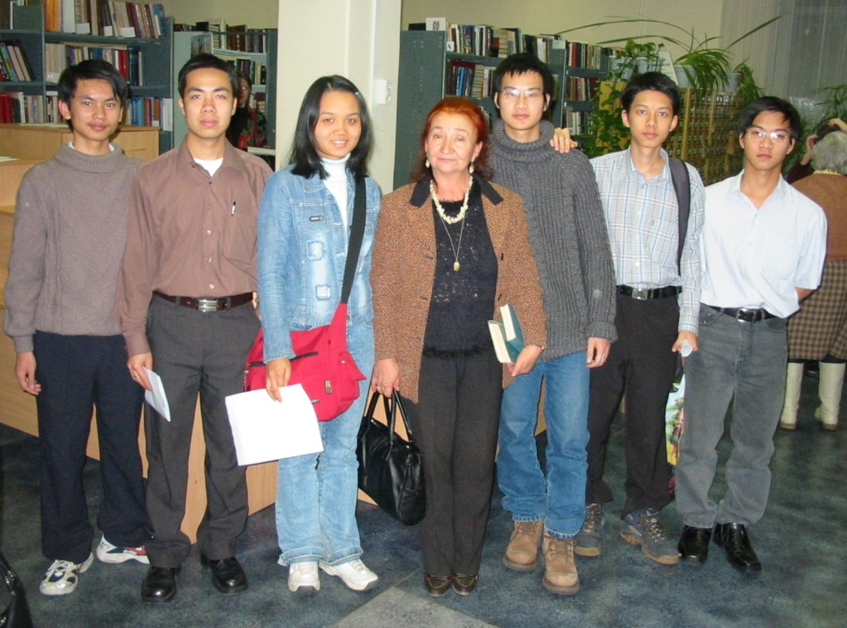
Работа с кураторами
Кураторские вторники
Участие в ежегодной школе куратора
Консультации для иностранных студентов
Семинары по обучению пользователей работе с электронными ресурсами
Экскурсии по библиотеке

Slide 13
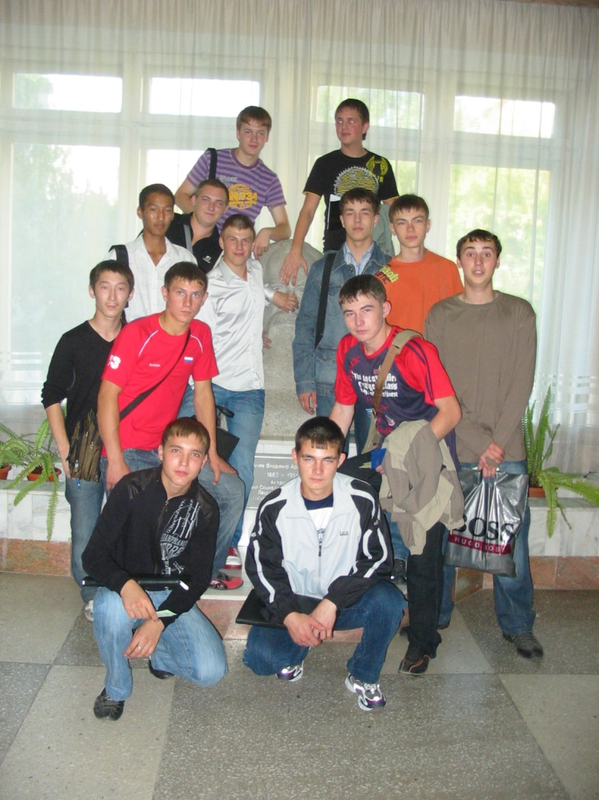
Работа с кадровым резервом
Проект «Формирование кадрового резерва»
Цель проекта:
  выявление молодых лидеров университета, которые в ближайшей перспективе должны сыграть ведущую роль в научной, педагогической и административной сферах деятельности вуза
Библиотека проводит индивидуальные и групповые информационно-обучающие семинары, консультации «Информационные ресурсы НТБ»

Slide 14
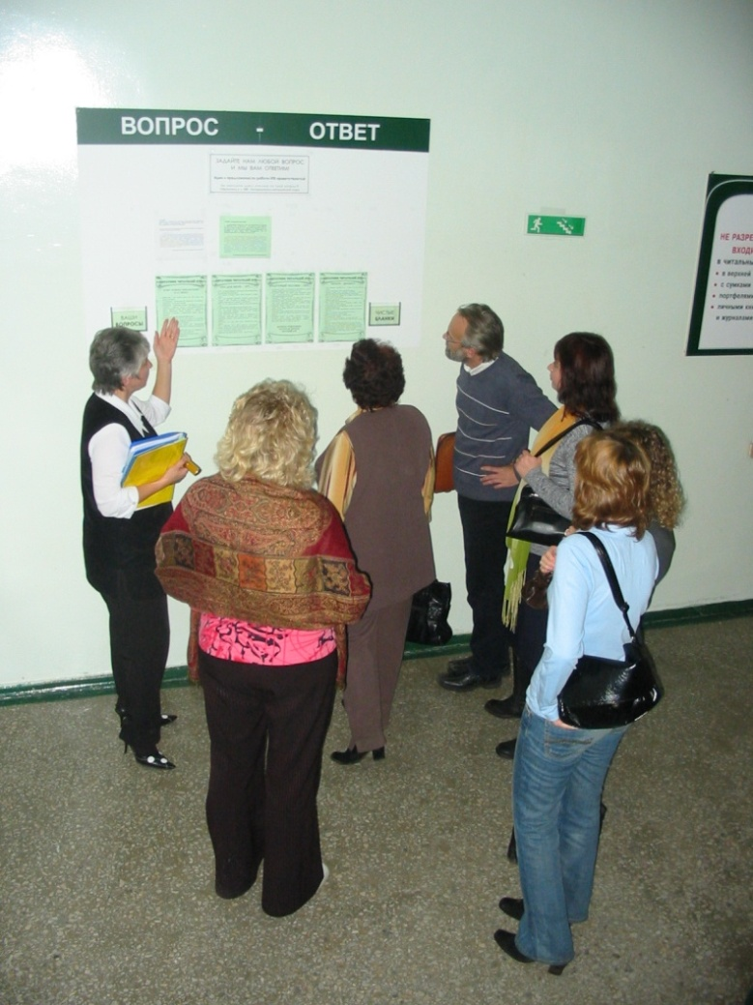
Изучение мнений пользователей
Количество вопросов:
  2004 – 188
  2005 – 148
  2006 – 84
  2007 – 127
  2008 – 117
Тематика вопросов:
  комплектование фондов
  новые информационные технологии
  комфорт
Источники:
  стенд «Вопрос-ответ»
  книги отзывов и предложений
  гостевая книга

Slide 15
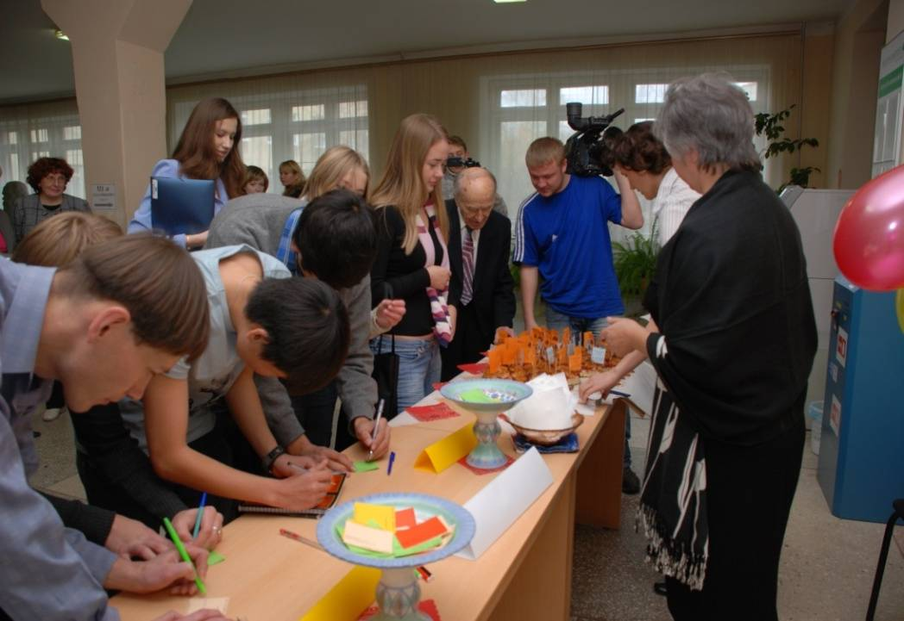
Оценка качества обслуживания
Критерии:
аккуратность и точность обслуживания
удобства месторасположения
график работы
быстрота обслуживания
вежливость и корректность персонала
взаимодействие, отзывчивость на потребности, предложения
основательность и ухоженность здания библиотеки и интерьер помещений

Slide 16
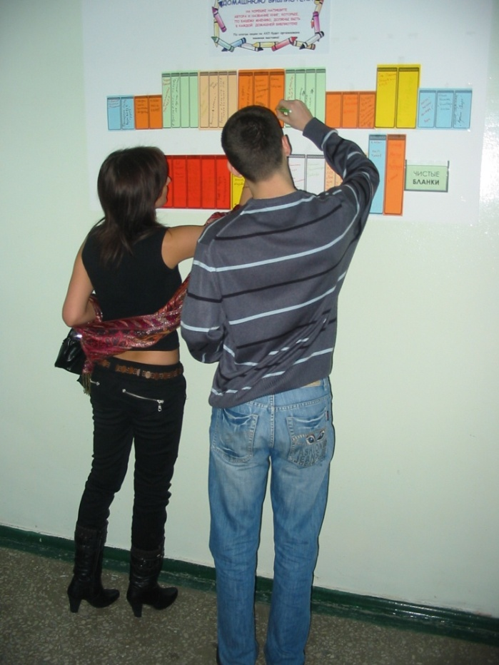
Работа с предложениями
Дополнения в «Бюллетень новых поступлений»
Викторина, посвященная Общероссийскому дню библиотек
Установка В ЭЧЗ программ для слабовидящих, MathCad и AutoCAD
Неделя для приема книг без штрафных санкций у студентов, бывших на практике и военных сборах

Slide 17
Планы на будущее
Взаимодействие с Институтом инженерной педагогики в рамках программы «Основы информационной компетентности преподавателей вуза»
Разработка и чтение лекции «Электронные ресурсы НТБ в помощь учебно-научному процессу»
Введение курса «Основы информационной культуры» в образовательный процесс студентов-заочников

Slide 18

Спасибо за внимание!
Контактная информация –
Власова Людмила Ивановна,
Зав. отделом библиотечного маркетинга
НТБ ТПУ
(3822) 55-80-42
liv@lib.tpu.ru

